Slide 1
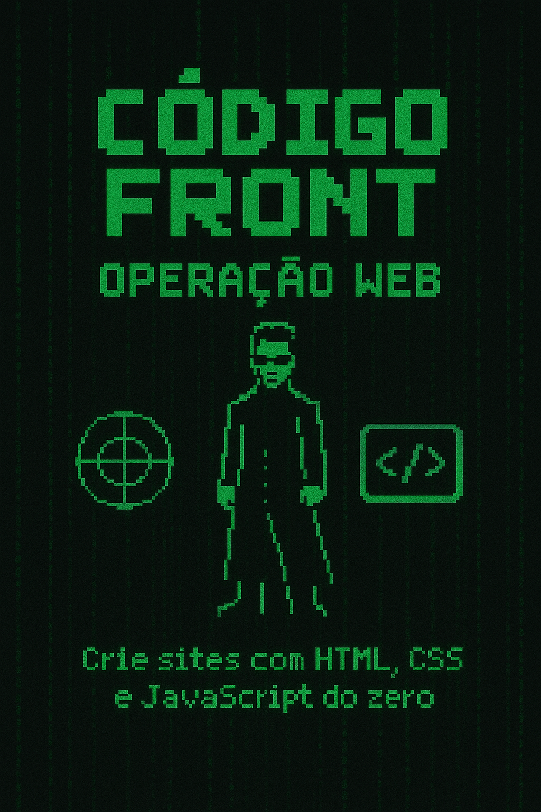

Slide 2
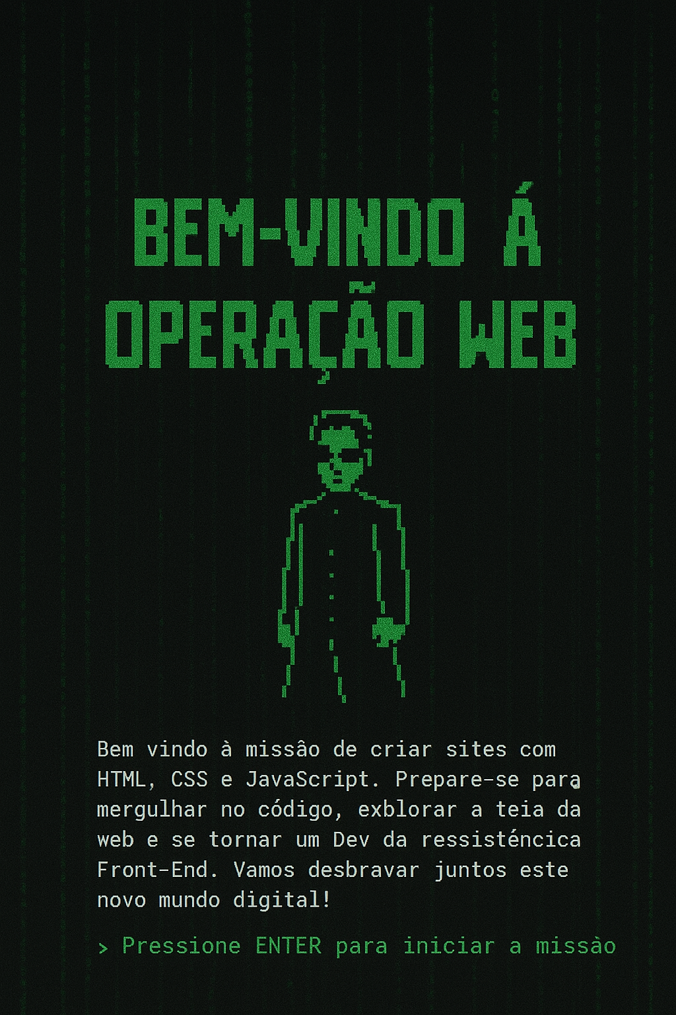

Slide 3

I A TRINDADE BÁSICA DO DESENVOLVIMENTO WEB

Slide 4
🧠 A Trindade Básica do Desenvolvimento Web
No coração de toda página da internet existe uma tríade poderosa, conhecida como a:
“trindade do desenvolvimento web: HTML, CSS e JavaScript.”

Slide 5
🧠 A Trindade Básica do Desenvolvimento Web
Essas três tecnologias formam a base de tudo o que vemos e interagimos online.
HTML é o esqueleto, a estrutura.
CSS é o estilo, a aparência.
JavaScript é o cérebro, a lógica que dá vida à página.

Slide 6
🧠 A Trindade Básica do Desenvolvimento Web
Juntas, elas transformam linhas de código em sites, sistemas e experiências interativas que conectam o mundo. Dominar essa trindade é o primeiro passo para qualquer pessoa que deseja se tornar um desenvolvedor front-end.

Slide 7
II HTML — A Estrutura da Web

Slide 8
⚙️ HTML A Estrutura da Web
O HTML (HyperText Markup Language) é a linguagem responsável por definir a estrutura e o conteúdo de uma página.
É com ele que você cria títulos, parágrafos, botões, imagens, tabelas e links.

Slide 9
⚙️ HTML A Estrutura da Web
Pense no HTML como o esqueleto de um corpo humano: ele define onde cada parte estará, mas ainda não tem cor nem movimento.

Slide 10
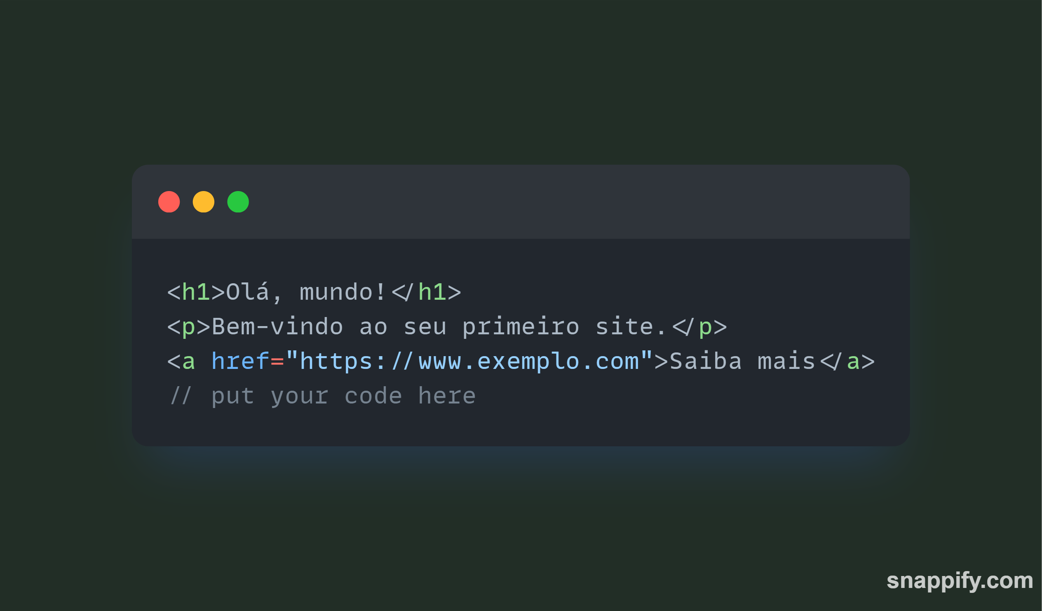
⚙️ HTML A Estrutura da Web
Um exemplo simples de HTML:

Slide 11
⚙️ HTML A Estrutura da Web
Com o código anterior, você já tem um título, um parágrafo e um link clicável.
Aprender HTML é entender a base da web sem ele, nada existe visualmente.

Slide 12
III CSS — O Estilo da Criação

Slide 13
🎨CSS O Estilo da Criação
Se o HTML é o esqueleto, o CSS (Cascading Style Sheets) é a roupa e a maquiagem.
Ele é responsável por deixar o site bonito, harmonioso e com identidade visual.

Slide 14
🎨CSS O Estilo da Criação
Com CSS, você define cores, fontes, espaçamentos, sombras, bordas e até animações.
É o toque artístico que transforma um monte de texto em uma interface agradável e moderna.

Slide 15
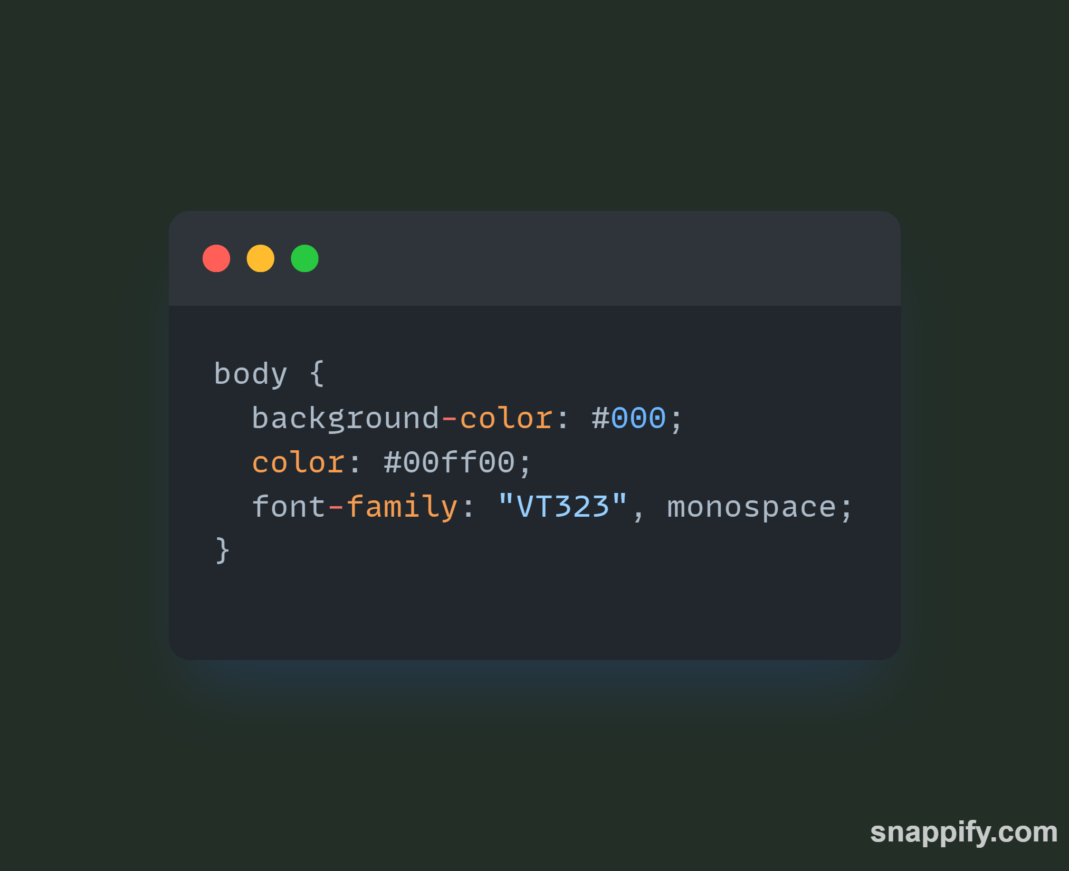
🎨CSS O Estilo da Criação
Veja um exemplo básico:

Slide 16
🎨CSS O Estilo da Criação
Com O código anterior, você cria um visual no estilo “Matrix”, com fundo preto e letras verdes.
O CSS é o que transforma a ideia em design.

Slide 17
IV JavaScript, A Lógica da Interatividade

Slide 18
⚡JavaScript A Lógica da Interatividade
Por fim, chegamos ao JavaScript, o motor que dá vida às páginas.
É com ele que você cria interatividade, movimenta elementos e responde a ações do usuário.

Slide 19
⚡JavaScript A Lógica da Interatividade
Enquanto o HTML mostra o que existe e o CSS define como aparece, o JavaScript controla o que acontece.

Slide 20
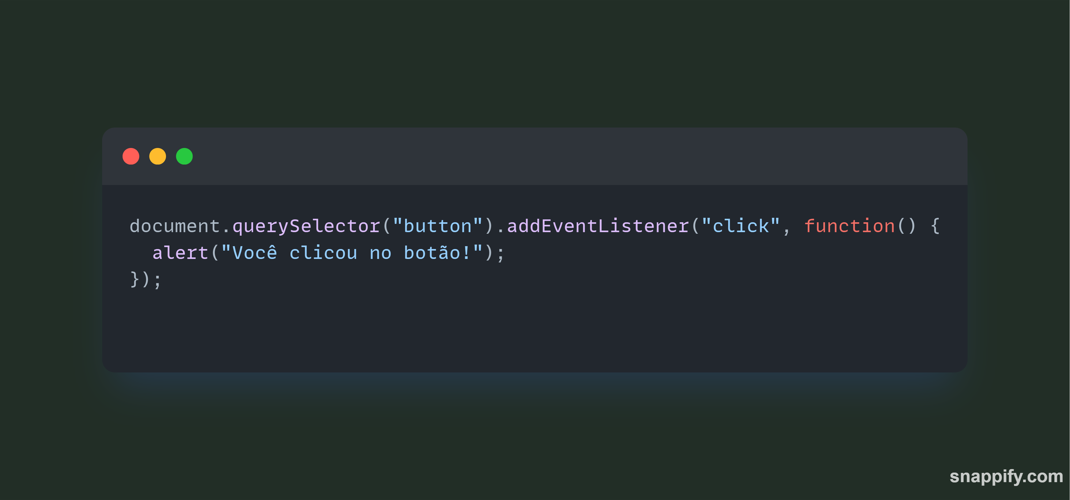
⚡JavaScript A Lógica da Interatividade
Um pequeno exemplo:

Slide 21
⚡JavaScript A Lógica da Interatividade
Com apenas essas linhas, seu site já reage a cliques e exibe mensagens. JavaScript é o que
transforma páginas estáticas em aplicações dinâmicas e inteligentes é onde o código começa a pensar.

Slide 22
V Conclusão: O Poder da Criação

Slide 23
🧩O Poder da Criação
Dominar HTML, CSS e JavaScript é dominar a base da web moderna.
Essas três linguagens trabalham juntas como um time perfeito: estrutura, estilo e lógica.

Slide 24
🧩O Poder da Criação
Ao compreender esse trio, você ganha o poder de transformar ideias em realidade digital.
A partir daqui, você pode criar sites, jogos, portfólios e sistemas tudo começa com essa trindade essencial.

Slide 25
🧩O Poder da Criação
O universo da programação web está em constante evolução, mas o alicerce continua o mesmo. HTML, CSS e JavaScript são o ponto de partida para qualquer missão no desenvolvimento front-end. Agora, é hora de colocar o código em prática e iniciar sua própria Operação Web!

Slide 26
Conclusões

Slide 27

OBRIGADO POR LER ATÉ AQUI
Este Ebook foi criado com o apoio da inteligência artificial, que transformou ideias em código, texto e design.
Esse conteúdo foi gerado com fins didáticos de construção.
https://github.com/YanJonathas

